Slide 1
ACTUALIZACIÓN SUPERIOR
EN GESTIÓN EDUCATIVA
Sede:
Instituto de Educación Superior “San Bernardo”
Pedro Benítez – Claudia Lemaire

Slide 2
LA PRÁCTICA PEDAGÓGICA ES: “El trabajo docente que se desarrolla en el contexto del aula en el que se pone de manifiesto una determinada relación docente – conocimiento - alumno, centrada en el enseñar y el aprender”.

Slide 3
EL PROBLEMA DE LA REFLEXIÓN ACERCA DE LAS PROPIAS PRÁCTICAS DE ENSEÑAR
NO ES si hay que reflexionar o no sobre las propias prácticas.
El problema ES explicitar cuál es el contenido y los modos de incursionar en esa reflexión

Slide 4
VEAMOS LA SIGUIENTE SITUACIÓN… ¿EN QUÉ SITUACIONES DE LA VIDA ESCOLAR PODRÍAN IDENTIFICARSE CON CADA UNO DE LOS PROTAGONISTAS?

Slide 5
Para que el ASESORAMIENTO resulte en una mejora de la enseñanza, es necesario pensarlo como una SECUENCIA DE ACCIONES:
1. Planteo de objetivos
2. Recolección y análisis de información
3. Definición del curso de acción
4. Monitoreo de la mejora

Slide 6
1. PLANTEAR EL OBJETIVO DEL ASESORAMIENTO
HACER FOCO
El OBJETO de la REFLEXIÓN

Slide 7
¿CÓMO REFLEXIONAR ACERCA DE LAS PROPIAS PRÁCTICAS DE ENSEÑANZA?
HACIENDO FOCO
Identificar las DECISIONES que se han tomado.
Interpelar las CATEGORÍAS DIDÁCTICAS implicadas en esas decisiones.
Develar las SUPUESTOS SUBYACENTES generadores de las decisiones.

Slide 8
¿Cuál de las dos, probablemente, tenga mejor rendimiento en la escuela? ¿Por qué?

Slide 9
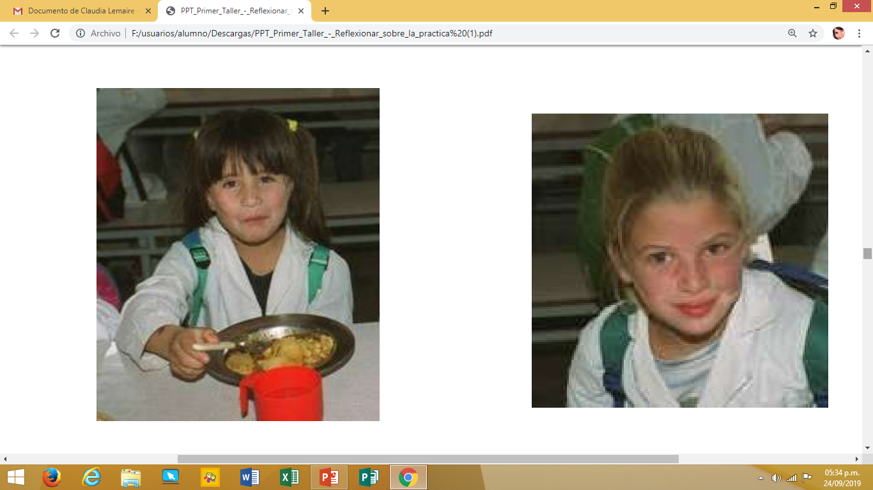

Slide 11
2. a. RECOLECTAR INFORMACIÓN
DEFINIR LAS FUENTES
Dan indicios de cómo se están desarrollando las actividades de enseñanza :
→Las observaciones de clases
→Las planificaciones - Los cuadernos - Las evaluaciones - Las conversaciones - Las capacitaciones - Los actos escolares y recreos – Rumores - Las charlas con alumnos y padres, etc.
CONSTRUIR LAS HERRAMIENTAS/ INSTRUMENTOS DE REGISTRO

Slide 12
Las observaciones de clases
INSTRUMENTOS DE RECOLECCIÓN DE INFORMACIÓN
Video de Graciela Krichesky
“La dimensión pedagógica de la tarea del director

Slide 13
Delia Azzerboni y Ruth Harf, en Estrategias para la acción directiva. Condiciones para la gestión curricular y el acompañamiento pedagógico. Ediciones Novedades Educativas
VARIABLES MÁS SIGNIFICATIVAS:
Organización de la clase.
Uso del espacio.
Uso del tiempo.
Clima general de la clase.
Capacidad del docente para adaptarse a los imprevistos.

Slide 14
Delia Azzerboni y Ruth Harf, en Estrategias para la acción directiva. Condiciones para la gestión curricular y el acompañamiento pedagógico. Ediciones Novedades Educativas
Pertinencia en la selección de contenidos.
Tratamiento de la interactividad, es decir facilitación del vínculo del alumno con el objeto de conocimiento, los otros alumnos y el docente mismo.
Circulación de la comunicación, centralidad del docente en la conducción de la actividad, facilitación de la comunicación grupal.

Slide 15
Delia Azzerboni y Ruth Harf, en Estrategias para la acción directiva. Condiciones para la gestión curricular y el acompañamiento pedagógico. Ediciones Novedades Educativas
Enunciado de las consignas.
Pertinencia de la actividad seleccionada.
Pertinencia de la/s estrategia/s seleccionada/s.
Selección y uso de recursos y materiales.
Producciones de los alumnos.
Instrumentos de evaluación de la actividad.

Slide 16
Supuestos Falsos anclados en la tradición de la observación:
Si se observa una clase, se la debe evaluar.
La evaluación se realiza desde un “deber ser” que se sintetiza en una serie de categorías didácticas preestablecidas.
Las categorías didácticas se gradúan respecto a su grado de acercamiento al “deber ser”, en una grilla de observación.

Slide 17
Supuestos que necesitan ser construidos:
La reflexión sobre la enseñanza es un ejercicio analítico no evaluativo: reflexionar es analizar.
La reflexión se realiza desde lo que una clase “es” y no desde lo que la clase debió ser.
Como cada clase “es” diferente, no es posible definir categorías preestablecidas que vayan a darse con seguridad en una clase, cada clase “invita” a ser reflexionada desde algún lugar.

Slide 18
2. a. ANALIZAR INFORMACIÓN
Momento de análisis “propio”
Momento de análisis compartido con el docente

Slide 19
Las conversaciones con los docentes son el punto clave de este proceso… ¿Cómo encararlas?
RECORDAR QUE:
Involucra una dimensión relacional.
Ir más allá de la primera impresión.
Son una fuente ineludible de información.
Escucharlos. Registrar las necesidades de los docentes.

Slide 20
Incluir siempre valoraciones positivas y mensajes de aliento.
Generar preguntas para comprender mejor los razonamientos de cada docente, las DECISIONES que ha tomado, Interpelar las CATEGORÍAS DIDÁCTICAS implicadas en esas decisiones y develar las SUPUESTOS SUBYACENTES generadores de las decisiones.
Enfocar los comentarios en la práctica, NO en las cualidades personales de los docentes.

Slide 21
3. DEFINIR UN CURSO DE ACCIÓN
A partir de lo anterior se construye la orientación.
Alentar la búsqueda conjunta de caminos alternativos, a buscar y probar otras estrategias de enseñanza y pensar nuevas posibilidades de acción.
Fomentar la búsqueda de material, la lectura, el intercambio de ideas y estrategias, etc.
Construir con los docentes acuerdos para que mejoren sus prácticas.

Slide 22
Ese camino de mejora será diferente para cada docente, de acuerdo con su experiencia, formación y cualidades.
De nada sirve completar grillas y analizar las clases si esa reflexión no vuelve al aula. Construir con los docentes acuerdos para que mejoren sus prácticas es lo esencial. Apoyarlos para que lo logren es la responsabilidad del equipo directivo.

Slide 23
¿Qué hay que saber para poder ayudar a los docentes?
¿Qué puede aportar la mirada de alguien que no es experto en la didáctica de un área?
¿Alcanza con conocerlos enfoques de enseñanza vigentes?

Slide 24
La validez del asesoramiento
no está dada por el saber específico de la didáctica disciplinar de cada área,
sino por la comprensión reflexiva y global acerca de lo que es una buena práctica de enseñanza.
Sobrevivir el aula | Hernán Aldana |

Slide 25
ESTRATEGIAS DE ASESORAMIENTO
a. ASESORAMIENTO MEDIANTE UN EXPERTO EXTERNO:
DESARROLLO/ ABORDAJE DE UNA TEMÁTICA DETERMINADA.
El equipo directivo:
DEFINE EJES /SITUACION PROBLEMÁTICA
INVITA AL EXPERTO EXTERNO
SE REÚNE
SE DIAGNOSTICAN LAS NECESIDADES INSTITUCIONALES

Slide 26
EL ASESORAMIENTO GRUPAL:
SE SUSTENTA EN LA CONVICCION DE QUE EL GRUPO TIENE VALOR COMO POTENCIADOR DE LOS PROCESOS DE APRENDIZAJE.
EL ASESORAMIENTO POR ESCRITO:
MODALIDADES HABITUALES:
CUANDO SE HACE UNA OBSERVACION DE UNA CLASE Y LUEGO UNA “DEVOLUCIÓN”
CUANDO RECIBE LA PLANIFICACIÓN DE UN DOCENTE Y HACE “UNA DEVOLUCIÓN”
(NO TODA DEVOLUCION CONSTITUYE UN ASESORAMIENTO. LA INTENCIÓN ES DISTINTA)
EL ASESORAMIENTO INTERINDIVIDUAL / INTERSUBJETIVO:
ASESORAMIENTO INDIVIDUAL - ENTREVISTA

Slide 27
4. MONITOREAR LAS MEJORAS
Implica acompañarlos durante la implementación de las acciones acordadas,
evaluar los logros,
pensar estrategias ante las dificultades,
y continuar atentos a las nuevas necesidades que puedan surgir.

Slide 28
¡A TRABAJAR!
Lean el diario de una practicante.
Indiquen qué aspectos del relato seleccionarían para trabajar con quien hizo la escritura a fin de hacerla reflexionar sobre sus posibles decisiones cuando dé clase en función de lo que evidencian los supuestos que subyacen a sus expresiones

Slide 29
“Lo más difícil del cambio no es tanto poner en marcha nuevas prácticas, sino modificar las ya existentes.“
Pozo (2006)

Slide 30
LAS PRÁCTICAS REFLEXIVAS: FUENTES TEÓRICAS
John Dewey (1859-1952). EEUU. Acción reflexiva.
Paulo Freire (1921-1997). Brasil . Acción y reflexión
Pierre Bourdieu (1930-2002). Francia. Sentido práctico y autosocioanálisis
Donald Schön (1930-1997). EEUU. Reflexión en y sobre la acción
Phillipe Perrenoud (1944). Suiza. Reflexión sobre la acción y sobre los componentes de la acción
Gloria Edelstein. Argentina. Reflexión sobre las prácticas de enseñanza

